Slide 1
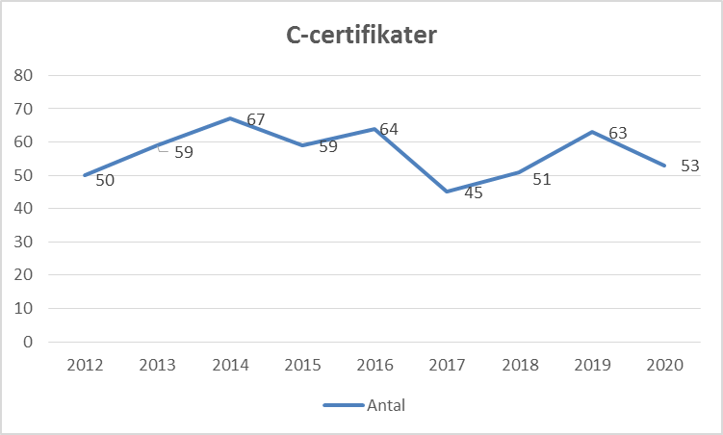
Udstedelse af C-certifikater – 9 år

